Slide 1
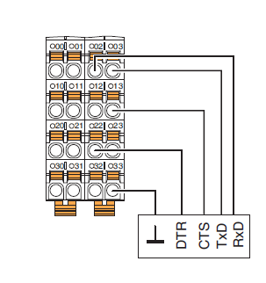
Pinbelegung RS232

